Slide 1
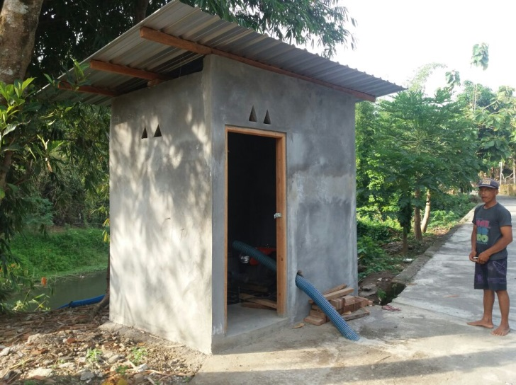
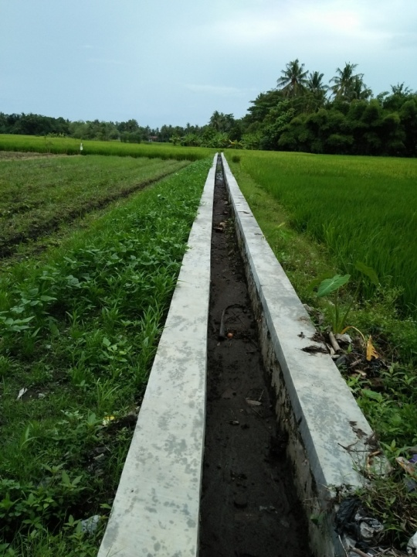
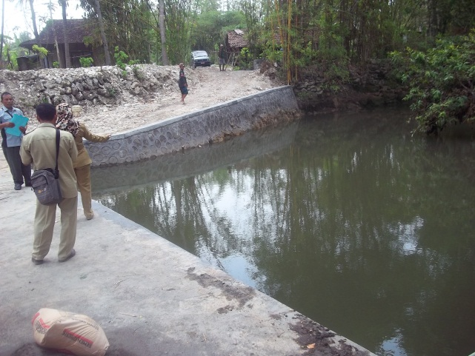

KEBIJAKAN
PENGELOLAAN AIR IRIGASI PERTANIAN DIY
DISAMPAIKAN PADA PERTEMUAN PEMBERDAYAAN GP3A/P3A
DI UPT GEJLIG 7 MURTIGADING SANDEN BANTUL
DAERAH ISTIMEWA YOGYAKARTA
27 Februari 2018

Slide 2
Kebijakan Kegiatan Pengelolaan Air Irigasi
Kebijakan kegiatan pengelolaan air irigasi ditujukan untuk pemantapan ketahanan pangan, yaitu :
kegiatan hendaknya memberikan dampak yang signifikan terhadap peningkatan produksi atau peningkatan IP dan atau perluasan areal tanam
Pemilihan lokasi kegiatan agar ditujukan pada daerah yang secara nyata memerlukan kegiatan tersebut, sehingga tujuan di atas (point 1) dapat terealisasi.

Slide 3
Lanjutan…
Pelaksanaan kegiatan agar dilaksanakan secepatnya, sehingga dapat memberikan kontribusi pada peningkatan produksi tahun ybs.
Pada prinsipnya semua kegiatan harus ada partisipasi dari masyarakat.

Slide 4
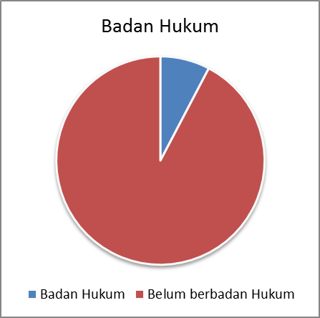
Badan Hukum

Slide 5
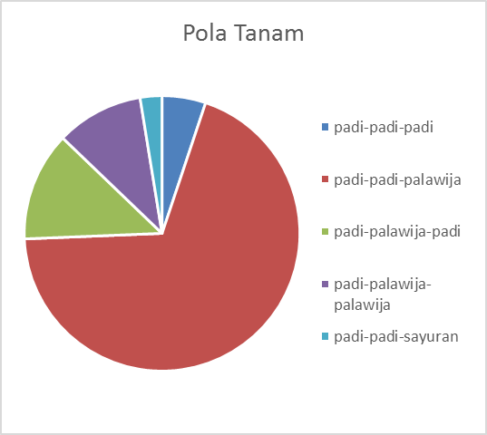
Pola Tanam

Slide 6
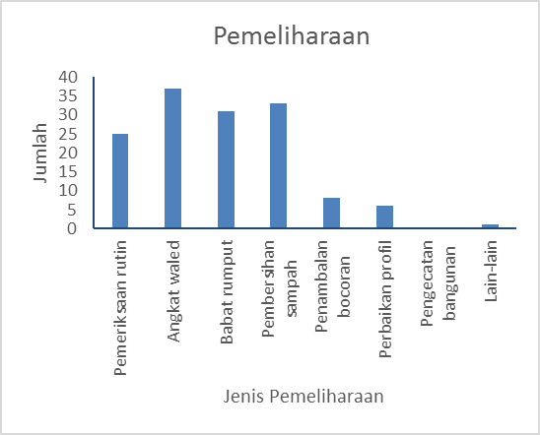
Aktivitas Pemeliharaan

Slide 7
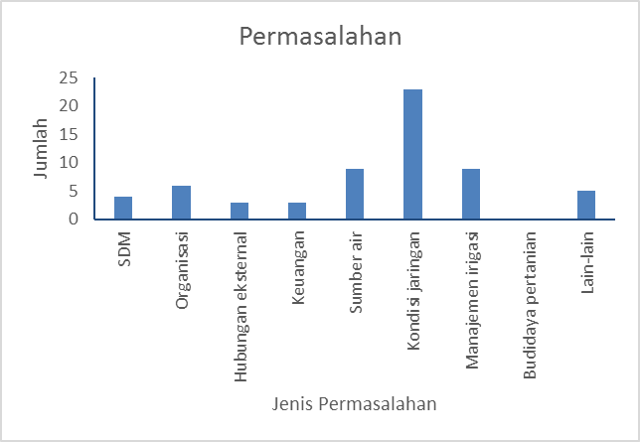
Permasalahan

Slide 8
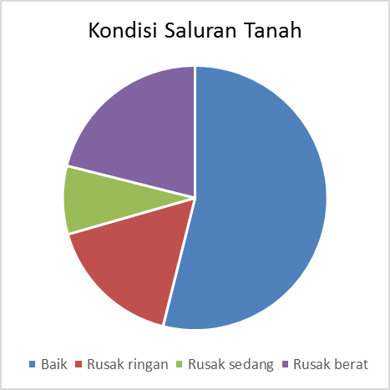
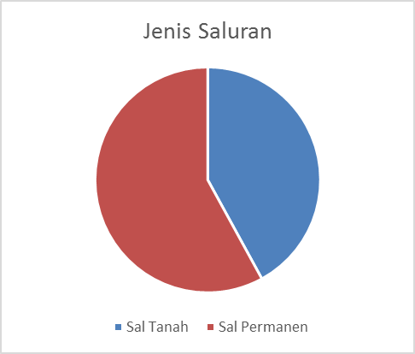
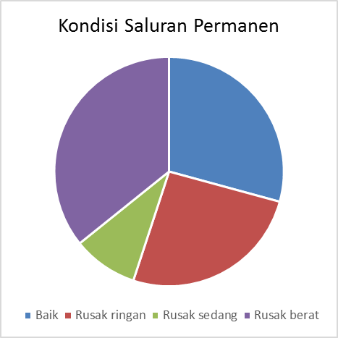
Saluran

Slide 9
Sasaran dan Kebijakan Pengelolaan Air
No | Kegiatan | SASARAN | KEBIJAKAN
1 | Rehabilitasi Jaringan Irigasi Tersier | Terehabilitasi dan meningkatnya fungsi jaringan irigasi tersier di DIY untuk luasan 1.800 hektar terdiri dari Kab.Sleman 500 Ha, Kab. Bantul 800 Ha, dan Kab. Kulon Progo 500 Ha Meningkatkan produksi padi melalui penambahan luas areal tanam, produktivitas dan/atau intensitas pertanaman (IP) serta luas areal layanan jaringan irigasi. Meningkatnya partisipasi petani terhadap pelaksanaan kegiatan rehabilitasi jaringan irigasi | a. Kelompok mengajukan proposal b. Harus ada partisipasi masyarakat c. Partisipasi dapat berupa uang, tenaga kerja, peralatan, dan konsumsi d. Biaya untuk upah tenaga kerja maksimal 15 %

Slide 10
Lanjutan...
No | Kegiatan | Sasaran | Keterangan
2 | Pengembangan Irigasi Perpompaan Besar 6 unit | Terbangunnya sistem irigasi perpompaan besar sebanyak 6 unit untuk mendukung komoditas tanaman pangan. Meningkatnya ketersediaan air sebagai suplesi pada lahan tanaman pangan. Meningkatnya produksi padi dan atau penambahan intensitas pertanaman (IP) / perluasan areal tanam | 2 unit di Kab. Bantul; 2 unit Kab. Gunungkidul; 2 unit Kab. Kulon Progo

Slide 11
Lanjutan...
No | Kegiatan | Sasaran | Keterangan
2 | Pengembangan Irigasi Perpompaan menengah 20 unit | Terbangunnya sistem irigasi perpompaan menengah sebanyak 20 unit untuk mendukung komoditas hortikultura dan peternakan. Meningkatnya ketersediaan air sebagai suplesi pada lahan hortikultura dan peternakan. Meningkatnya produksi hortikultura dan atau peternakan | Kab. Bantul 4 unit mendukung tanaman hortikultura, Kab. Kulon Progo 4 unit mendukung tanaman hortikultura dan 4 unit mendukung peternakan, Kab. Gunungkdiul 4 unit mendukung tanaman hortikultura dan 4 unit mendukung peternakan,

Slide 12
Lanjutan...
No | Kegiatan | Sasaran | Keterangan
3 | Pengembangan Embung Pertanian | Tersedianya sumber air di tingkat usaha tani sebagai suplesi air irigasi komoditas tanaman pangan. Terbangunnya embung pertanian untuk mendukung tanaman pangan sebanyak 4 unit. | Kab. Bantul 2 unit, Kab. Gunungkidul 2 unit

Slide 13
REHABILITASI JARINGAN IRIGASI TERSIER TAHUN 2017
Rehabilitasi jaringan irigasi tersier merupakan kegiatan perbaikan/penyempurnaan jaringan irigasi guna mengembalikan/meningkatkan fungsi dan pelayanan irigasi seperti semula sehingga menambah luas areal tanam dan atau meningkatkan intensitas pertanaman (IP)

Slide 14
Standar Teknis RJIT
  Jaringan primer, sekunder dalam kondisi baik dan sumber air tersedia.
  Lebar dan tinggi saluran disesuaikan dengan debit air dan luas lahan sawah yang akan diairi (luas oncoran).
  Kemiringan (slope) saluran disesuaikan dengan kelerengan lahan 2%.
  Luas lahan sawah kelompok tani minimal 15 Ha sedangkan P3A minimal 25 Ha.
  Meningkatkan IP minimal 0,5 untuk lahan sawah dengan IP ≤ 2.
  Mempertahankan IP untuk lahan sawah dengan IP ≥ 2.

Slide 15
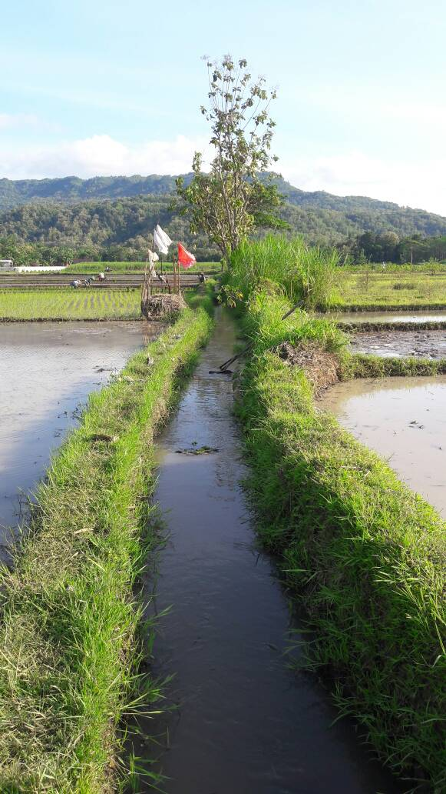
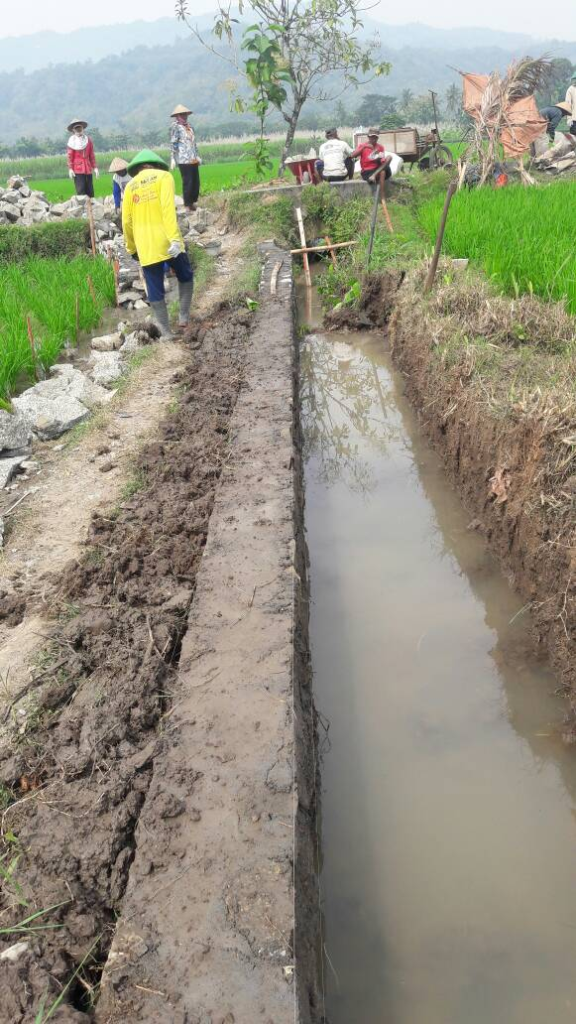
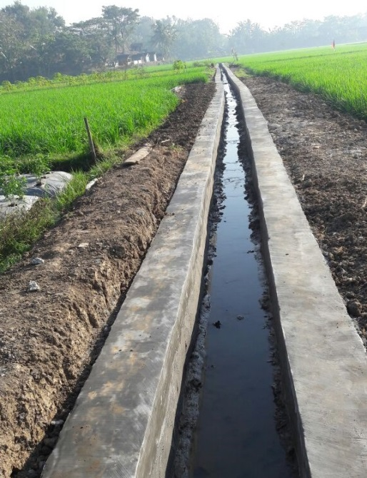
Contoh:
P3A Sedyo Rukun, Trukan, Sriharjo, Imogiri
0% | 50% | 100%

Slide 16
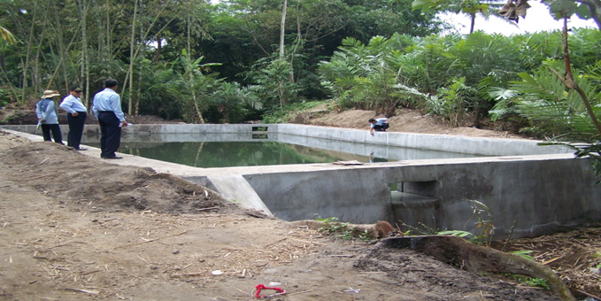
Pengembangan Embung Pertanian
Embung pertanian merupakan bangunan penampung air yang sumber airnya berasal dari mata air, curah hujan/run off, sungai dan sumber air lainnya yang berfungsi untuk suplesi air irigasi pertanian yang di lapangan dapat berupa embung, dam parit, dan long storage

Slide 17
Standar Teknis Embung
    Tersedianya sumber air yang dapat ditampung, baik berupa aliran permukaan dan atau mata air.
    Jika sumber air berasal dari aliran permukaan, maka pada lokasi tersebut harus terdapat daerah tangkapan air.
    Volume embung yang dilaksanakan minimal 500 m³

Slide 18
Pengembangan Irigasi Perpompaan/Perpipaan
Irigasi Perpompaan adalah sistem irigasi dengan menggunakan pompa air yang pendistribusiannya melalui saluran terbuka maupun tertutup.

Slide 19
Standar Teknis Perpompaan
a. Pompa air dan alat kelengkapannya
Pompa air yang digunakan adalah pompa air dengan kapasitas ukuran 6" dan 4".
Pompa air kapasitas ukuran 6" digunakan untuk mendukung komoditas tanaman pangan.
Pompa air kapasitas ukuran 4" digunakan untuk mendukung komoditas hortikultura dan peternakan.

Slide 20
lanjutan…
b. Bak penampung
Bak penampung dibangun sebagai reservoir untuk mendekatkan jarak dari sumber air ke lahan yang akan diairi. Bak penampung terbuat dari bahan yang tidak mudah bocor.
c. Jaringan distribusi
Jaringan distribusi dapat dibuat menggunakan sistem saluran terbuka dan tertutup. Untuk saluran tertutup bahan bisa terbuat dari pvc ataupun besi. Sedangkan untuk sistem saluran terbuka dapat terbuat dari ferosemen atau pasangan batu, yang berfungsi untuk membawa dan atau membagi air ke lahan yang akan diairi.
d. Luas lahan Kelompok tani/Gapoktan/P3A
penerima bantuan minimal 20 ha.

Slide 21
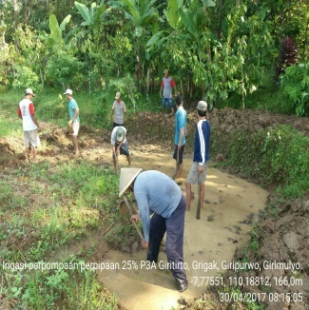
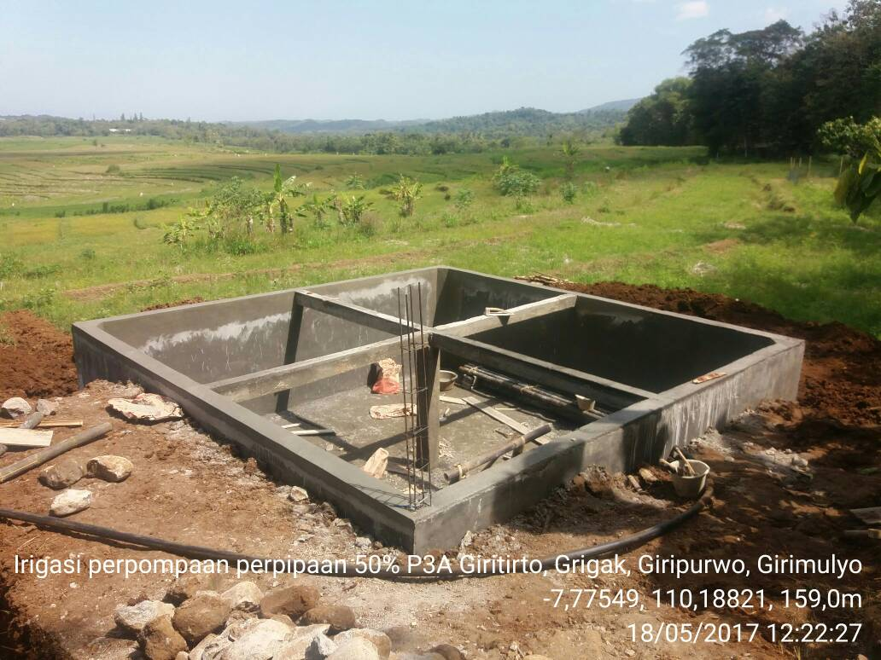
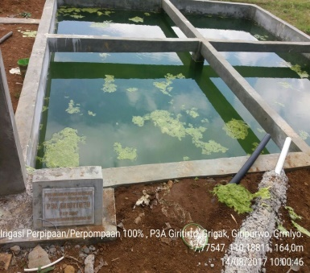
Contoh: P3A Giri Tirto
Giripurwo, Girimulyo, Kulon Progo, DIY
Bapem : Rp 80.000.000,-
Titik Koordinat : -7,77551, 110,18812,166,0m
Realisasi :
Pemasangan Pompa 1 unit
Pemasangan Pipa PE HDE Panjang 250 m
Pembuatan Bak Tampung ukuran 5x5x1,5 m 1 unit
Pembuatan Bak Pembagi Air 8 Unit
Pipa PVC Pembawa Air 350 m
0% | 50% | 100%

Slide 22
Pembiayaan
1. Bentuk Bantuan untuk 2018 adalah berupa Bantuan Pemerintah, Kelompok penerima fasilitasi membentuk Unit Pengelola Keuangan Kelompok (UPKK)
2. Biaya yang digunakan untuk kegiatan ini tersedia dalam mata anggaran belanja bantuan Pemerintah, yang dipergunakan untuk kegiatan fisik. Adapun besarnya bantuan :
a. Jaringan Irigasi Tersier Rp. 1.100.000,-/ha
b. Pengembangan Irigasi Perpompaan Besar Rp. 107,600,000 ,-/unit
c. Pengemb. Irigasi Perpompaan Menengah Rp. 78,000,000 ,-/unit
d. Pengembangan Embung Pertanian Rp 120.000.000/unit

Slide 23
Alokasi Kegiatan Rehabilitasi Jaringan Irigasi Tersier Tahun 2018
No | Kabupaten | Luas(Ha) | Biaya/ha (Rp) | Total (Rp)
1 2 3 | Sleman Kulonprogo Bantul | 500 500 800 | 1.100.000 1.100.000 1.100.000 | 550.000.000 550.000.000 880.000.000
Jml | DIY | 1800 |  | 1.980.000.000

Slide 24
Alokasi Kegiatan Pengembangan Irigasi Perpompaan BESAR Tahun 2018
No | Kabupaten | Jumlah (Unit) | Biaya/unit (Rp) | Total (Rp)
1 2 3 | Kulonprogo Bantul Gunung Kidul | 2 2 2 | 107.600.000 107.600.000 107.600.000 | 215.200.000 215.200.000 215.200.000
Total | DIY | 6 |  | 645.600.000

Slide 25
Alokasi Kegiatan Pengembangan Irigasi Perpompaan MENENGAH Tahun 2018
No | Kabupaten | Jumlah (Unit) | Biaya/unit (Rp) | Total (Rp)
1 2 3 | Kulonprogo (hortikultura dan peternakan) Bantul (hortikultura) Gunung Kidul (hortikultura dan peternakan) | 8 4 8 | 78.000.000 78.000.000 78.000.000 | 624.000.000 312.000.000 624.000.000
 | DIY | 20 |  | 1.560.000.000

Slide 26
Alokasi Kegiatan Pengembangan Embung Pertanian Tahun 2018
No | Kabupaten | unit | Biaya/unit (Rp) | Total (Rp)
1 2 | Bantul (Hort) Gunungkidul (TP) | 2 2 | 120.000.000 120.000.000 | 240.000.000 240.000.000
JML | DIY | 4 |  | 480.000.000

Slide 27
LUASAN LAHAN KEWENANGAN PROVINSI DI RINCI PER KECAMATAN
*TOTAL LUASAN LAHAN SUDAH TERMASUK LAHAN PENGEMBANGAN/POTENSIAL

Slide 28
PANJANG SALURAN IRIGASI
DAERAH IRIGASI KEWENANGAN PROVINSI (Meter)
NO | NAMA DAERAH IRIGASI | PANJANG SALURAN
 |  | PRIMER | SEKUNDER | TERSIER
1 | 2
1 | Grembyangan / Tirtorejo | 1390,01 | 7033,55 | 62169,32
2 | Semoyo | 670,56 | 935,84 | 7634,90
3 | Kucir | 1158,20 | 1140,79 | 12282,44
4 | Kuton | 929,37 | 1427,44 | 14412,87
5 | Madugondo | 1046,92 | 2314,54 | 13759,62
6 | Dadapan | 1399,66 | 172,31 | 4389,66
7 | Pulodadi | 1971,23 | 3358,18 | 14776,42
8 | Glendongan | 1806,11 | 1805,03 | 12122,90
9 | Klampok | 2062,15 | 2361,57 | 24109,36
10 | Sekarsuli | 880,03 | 1797,90 | 10114,77
11 | Nologaten | 1179,42 | 1716,46 | 7055,06
12 | Ngebruk | 2220,23 | 744,20 | 7703,29
13 | Trini | 1101,79 | 4135,47 | 20714,91
14 | Cokrobedog | 967,37 | 1107,55 | 14531,01
15 | Gamping | 2146,25 | 3120,88 | 14863,06
16 | Brongkol | 701,77 | 2952,51 | 3109,07
17 | Tumut | 471,60 | 628,00 | 2743,24
18 | Timoho | 1246,51 | 2115,26 | 10808,56
19 | Engkuk-engkukan | 596,94 | 1299,75 | 1623,44
20 | Sambeng | 2107,39 | 3922,49 | 5546,59
21 | Mojo | 1059,46 | 1414,31 | 1153,33
22 | Sembuh | 396,82 | 402,05 | 1717,62
23 | Ponggok | 865,39 | 1056,66 | 10841,44
NO | NAMA DAERAH IRIGASI | PANJANG SALURAN
 |  | PRIMER | SEKUNDER | TERSIER
24 | Kanoman | 1588,39 | 1281,31 | 4400,33
25 | Tanjung | 61,61 | 170,67 | 111,50
26 | Bangeran | 1384,37 | 2555,83 | 12644,22
27 | Mrican | 1000,28 | 4143,12 | 11526,46
28 | Sidomulyo | 2206,35 | 3007,66 | 20575,59
29 | Prangkok | 780,49 | 548,48 | 3849,13
30 | Sidoharjo | 1317,45 | 2229,05 | 7746,05
31 | Madean | 66,74 | 7161,01 | 16076,38
32 | Pogong | 4647,42 | 1527,78 | 0,00
33 | Minggiran | 1743,81 | 497,71 | 783,00
34 | Mendungan | 684,98 | 819,60 | 917,51
35 | Mergangsan | 921,20 | 1619,50 | 1636,57
36 | Blawong | 2188,98 | 12365,39 | 61030,07
37 | Pendowo | 5206,39 | 14489,37 | 156886,53
38 | Pijenan/ Kamijoro | 12705,08 | 26508,82 | 115583,70
39 | Simo | 1914,28 | 15952,82 | 30188,49
40 | Payaman | 7434,13 | 1846,94 | 1362,36
41 | Sapon | 4371,50 | 33596,24 | 182697,31
 |  | 78598,59 | 177283,46 | 906198,08

Slide 29
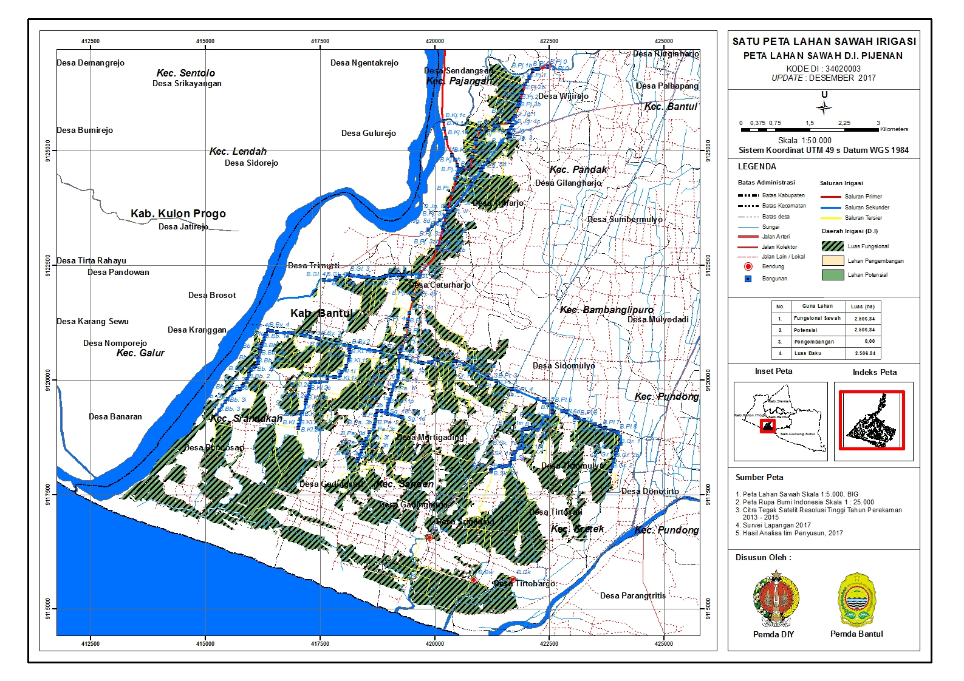

Slide 30
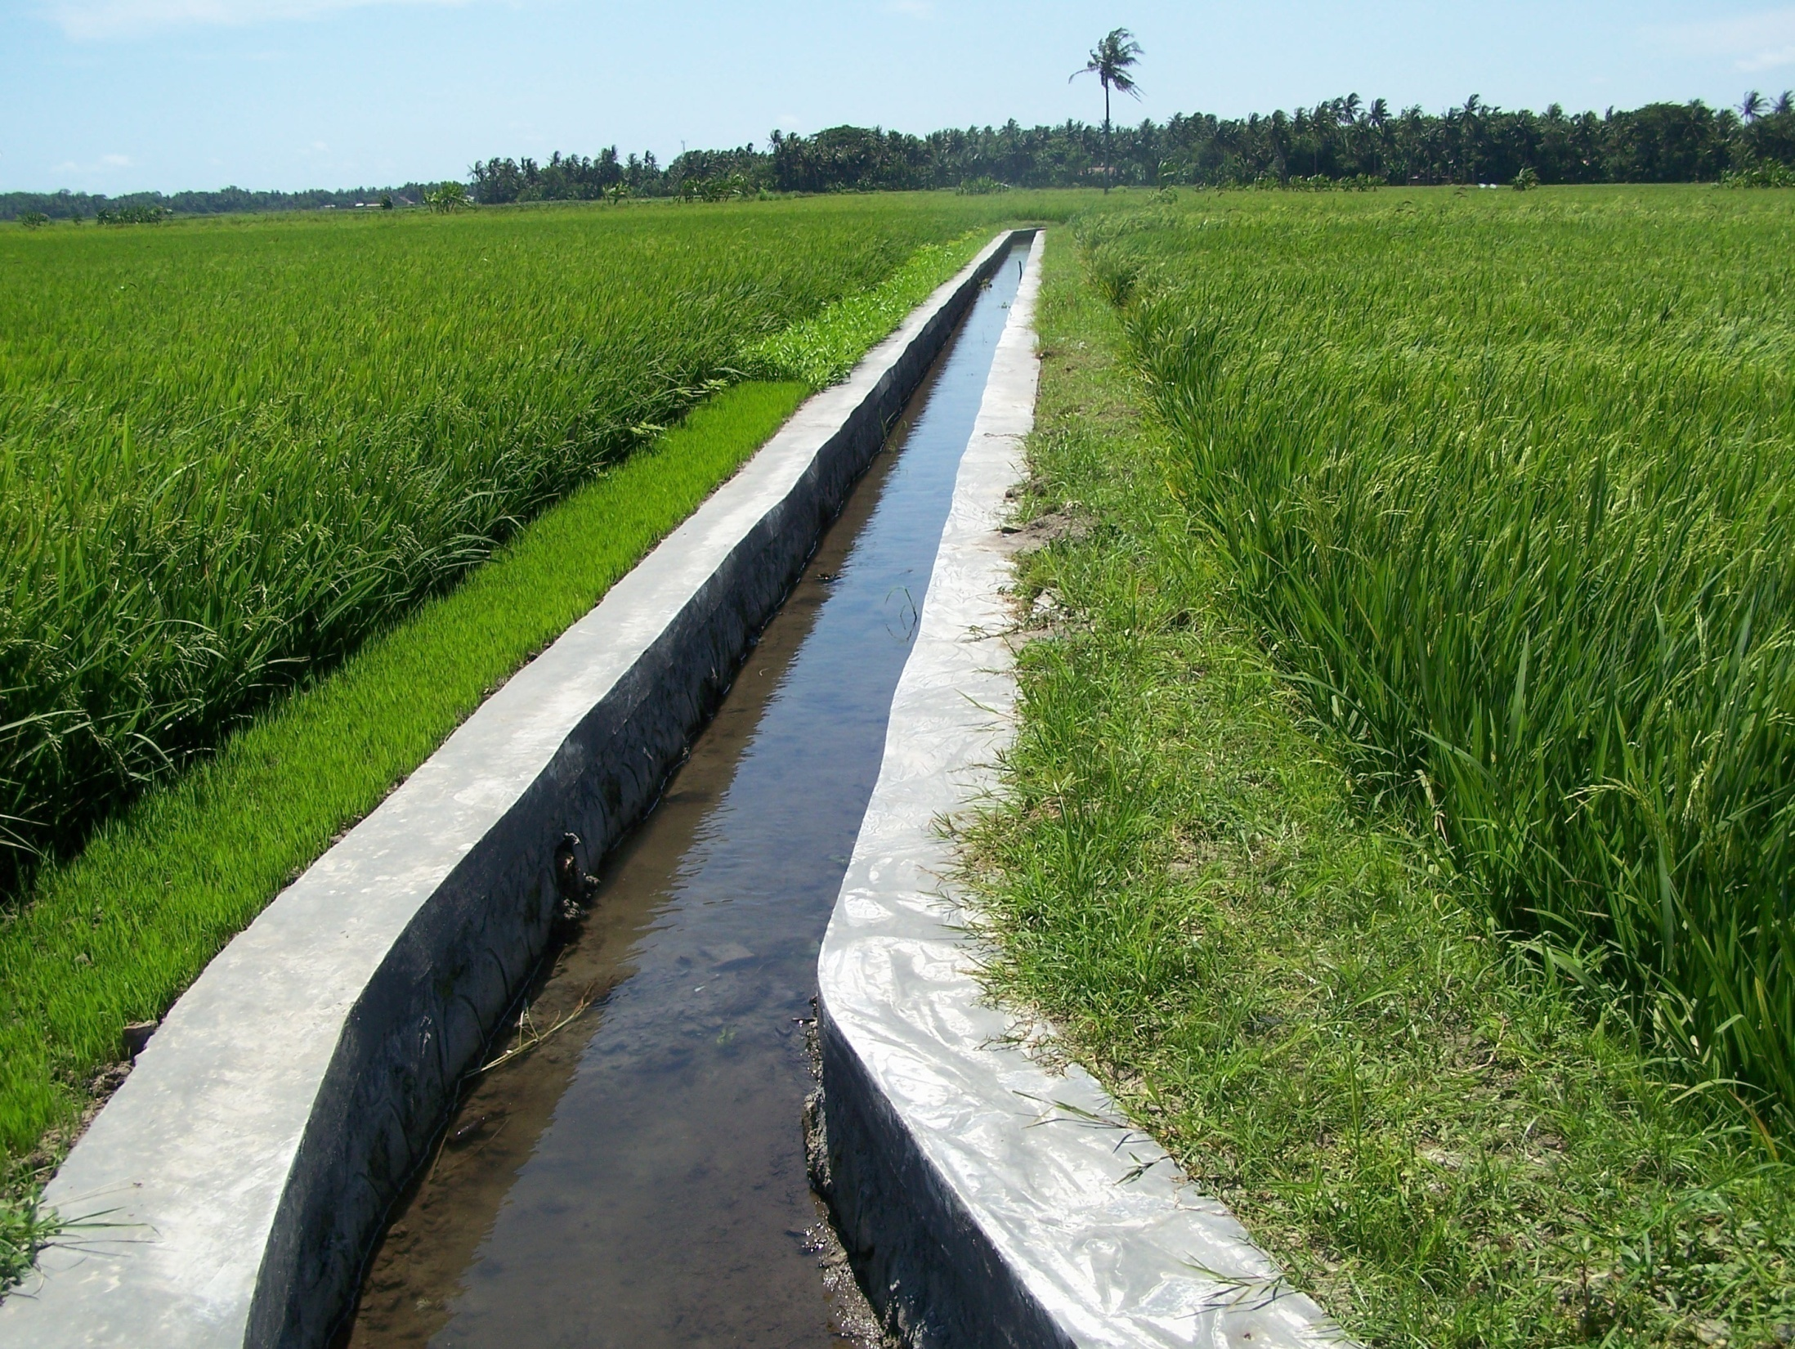
TERIMA KASIH

